Slide 1
“Es el momento de Innovar en los Departamentos de Recursos Humanos y de Seguridad,
del Sector Turístico Público y Privado en España”

Slide 2
“España el 1 de enero de 2016
Asumirá el mando de la Fuerza de Acción Rápida de la OTAN”

Slide 3
“El Terrorismo es una respuesta reaccionaria a la frustración, que causa a los fanáticos islamistas las políticas globales del comercio internacional y el capitalismo”
“Occidente es el Problema”

Slide 4
“El Terrorista siempre ha elegido como blanco al Sector Turismo”
“Para el DAESH la forma de vida Europea es detestable”

Slide 5
“El Terrorismo está representado por fotografías que en la mayoría de las ocasiones, no obedecen con exactitud con el estado real del terrorista”
“El filtro de esas imágenes, es la emocionalidad”

Slide 6
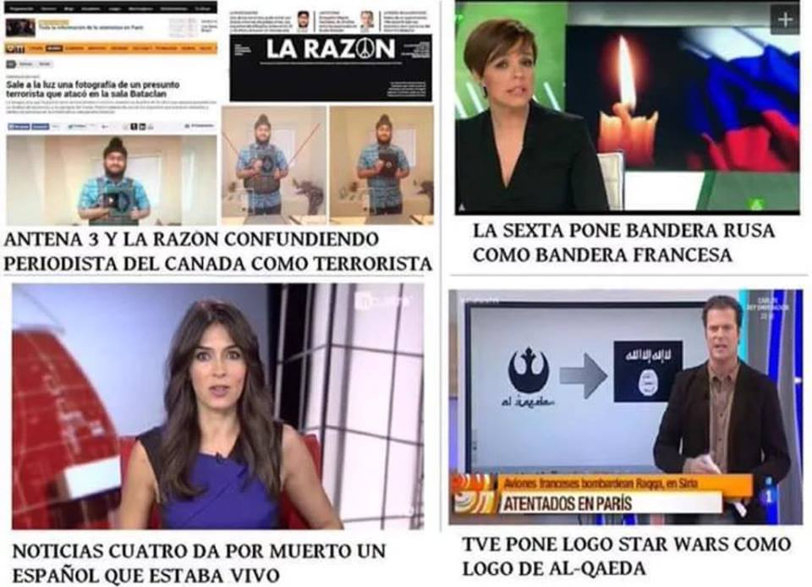
“Los Medios no dan ni una”

Slide 7
“En estos medios no conocen los conceptos, y recurren a “Maestros de Librillo y a Expertos” que no saben de lo que hablan en una gran mayoría de las ocasiones”

Slide 8
“En la lucha contra el terrorismo no perdemos libertad como ellos dicen…
Perdemos confort, nos cuesta mas entrar a un estadio o tomar un avión, nada más que esto”

Slide 9
“Esparta, en la antigua Grecia, no tenía muros, porque tenía a sus ciudadanos”
Un buen ejemplo de civilización y de unidad ante el enemigo

Slide 10
“Mientras tanto, en España y en Europa, seguimos instalados en la Nebulosa con respecto a muchas cosas y por culpa de un excesivo estado de bienestar que nos tiene adormecidos”

Slide 11
“Nuestros Cuerpos y Fuerzas de Seguridad, Fuerzas Armadas, la Comunidad de Inteligencia y la Seguridad Privada en España, saben sobre manera que tienen que hacer”

Slide 12
“Pero las capacidades sin la determinación, o el “mandato” por parte de quién tiene que tomar la decisión, no sirven de nada”

Slide 13
“Lo Ético es actuar ante el Terrorismo, ya que la Ética se preocupa de las personas”
“Pero el Político y la Política se impone, con las cosas, con el poder y con la falta de determinación, y mas cuando es época de elecciones”

Slide 14
“España tiene un riesgo de Atentado Terrorista que no va a ir a menos”
68 millones de turistas
Un gran número de estos, ingleses, franceses y estado unidenses

Slide 15
“España representa una forma de vida que para el terrorista es decadente y hay que eliminar”
“El cerdo, es el “pilar” de nuestra cultura gastronómica”

Slide 16
“El radicalismo es una verdad absoluta, que no permite el diálogo”
Y todos los Terroristas, son radicales

Slide 17
“El Terrorista para llegar a la Acción, solo necesita una cosa”
“Construir un Enemigo”

Slide 18
“Y el Ocio, el Turismo, y nuestra forma de vida, es el mayor enemigo del Terrorista del DAESH”

Slide 19
¿Por qué en España, el Sector Turístico Público y Privado no hace nada al respecto?
¿No se dan ustedes cuenta de que son Objetivo Terrorista, y de que tienen la obligación de ayudar a la Seguridad Colectiva, Ciudadana y de sus Clientes y Trabajadores?

Slide 20
“Para contribuir a esa Seguridad es indispensable crear Departamentos de Seguridad y RRHH que trabajen de forma conjunta

Slide 21
“La radicalización es un proceso “lento” que es fácil detectar cuando se produce en nuestro entorno”
Para prevenir el Terrorismo hay que Comprenderlo y saberlo Explicar

Slide 22
“Distinguiendo la línea roja que nunca debemos de cruzar y que es: Justificarlo, Legitimarlo y Legalizarlo”

Slide 23
“Las Conductas Humanas que nos resultan incomprensibles
no quiere decir que quién las lleva a cabo este loco”

Slide 24
“Los Terroristas tienen su justificación que hace que en su verdad absoluta, y bajo su Ley, ejecuten atentados”
“Comprender porque hacen esto, nos ayudará a evitar que lo hagan”

Slide 25
“Cada vez que oigo a un “Experto o Analista” que el Terrorismo es Irracional, siento miedo”
“Quién manifiesta esto, muestra claramente que no comprende al Terrorista, no sabe enfrentar este problema”

Slide 26
“Sin duda es el momento de crear Departamentos de Seguridad en el Sector Turístico en España”
“Y en toda Europa, en los sitios que el turismo sea importante”

Slide 27
“Estos Departamentos han de trabajar estrechamente con los Departamentos de Recursos Humanos, es más, deberían de ser un mismo Departamento”

Slide 28
“Ojalá salgamos pronto de la Nebulosa, aunque ya es tarde”
“La Realidad nos dice una y otra vez como son las cosas, y en cambio, nos empeñamos en no quererlo ver”

Slide 29
“Es el momento de Innovar”
“Es el momento de participar de forma activa, en nuestra seguridad”

